Slide 1
中小企業標準EDIの普及策
POファイナンスと EcoChange
XBRL Japan税理士グループ 編

Slide 2

従来型の手形金融

Slide 3




大企業
（発注者）
中小企業
（直請け）
大企業
独自システム
金融機関
請求書EDI
EDIシステム
約束手形
発注書EDI
納品

Slide 4


大企業
（発注者）
中小企業
（直請け）
大企業
独自システム
金融機関
EDIシステム
手形割引
発注書EDI
約束手形
発注から納品までの間、資金が入らない

Slide 5
トランザックスの
POファイナンス
※PO＝Purchase Order（発注書）

Slide 6
大企業
（発注者）
中小企業
（直請け）
EDIシステム
発注書EDI
金融機関
信用保証協会
トランザックスのPOファイナンス
トランザックスのDensaiサービス

Slide 7
大企業
（発注者）
中小企業
（直請け）
・債権者＝直請け
・債務者＝発注者
EDIシステム
発注書EDI
金融機関
信用保証協会
電子記録債権
トランザックスのPOファイナンス
トランザックスのDensaiサービス

Slide 8
大企業
（発注者）
中小企業
（直請け）
額面の50％まで融資
EDIシステム
発注の段階で
資金が確保できる！
電子記録債権
金融機関
担保差入
信用保証協会
発注書EDI
トランザックスのPOファイナンス
トランザックスのDensaiサービス

Slide 9
大企業
（発注者）
中小企業
（直請け）
残金を入金
EDIシステム
納品
金融機関
電子記録債権
信用保証協会
発注書EDI
トランザックスのPOファイナンス
トランザックスのDensaiサービス

Slide 10
中小企業間取引の場合
POファイナンスと
グローバルワイズのEco Change

Slide 11

中小企業
（直請け）
中小間の取引にEDIシステム
などない！
中小企業
（下請）
大企業
（発注者）
大企業
独自システム
EDIシステム
金融機関
利用
できない？
信用保証協会
トランザックスのPOファイナンス
トランザックスのDensaiサービス

Slide 12
大企業
（発注者）
中小企業
（直請け）
中小企業用
国連標準データ
中小企業
（下請）
大企業
独自システム
EDIシステム
（グローバルワイズのEcoChange）
EDIシステム
発注書EDI
金融機関
信用保証協会
トランザックスのPOファイナンス
トランザックスのDensaiサービス

Slide 13
大企業
（発注者）
中小企業
（直請け）
中小企業用
国連標準データ
中小企業
（下請）
大企業
独自システム
EDIシステム
（グローバルワイズのEcoChange）
EDIシステム
発注書EDI
金融機関
・債権者＝下請
・債務者＝直請け
信用保証協会
電子記録債権
トランザックスのPOファイナンス
トランザックスのDensaiサービス

Slide 14
大企業
（発注者）
中小企業
（直請け）
中小企業用
国連標準データ
中小企業
（下請）
額面の50％まで融資
大企業
独自システム
EDIシステム
（グローバルワイズのEcoChange）
EDIシステム
電子記録債権
金融機関
発注の段階で
資金が確保できる！
担保差入
信用保証協会
発注書EDI
トランザックスのPOファイナンス
トランザックスのDensaiサービス

Slide 15
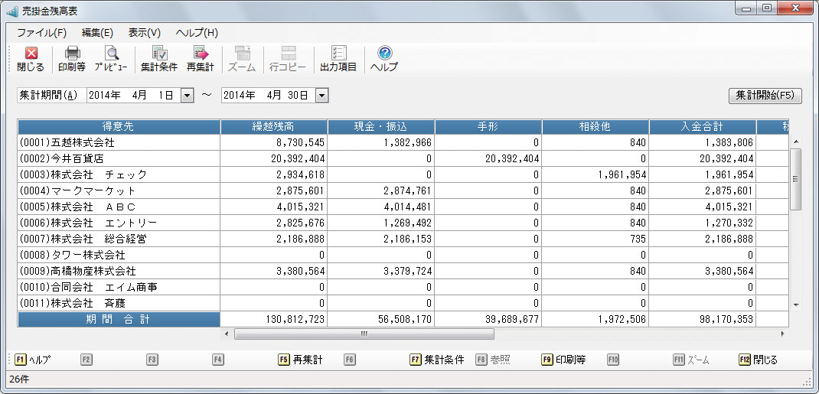

中小企業
（直請け）
中小企業用
国連標準データ
中小企業
（下請）
EDIシステム
（グローバルワイズのEcoChange）
EDI
EDI
銀行を通じて送金指図
債権債務の
消し込み
自動化
債権債務の
消し込み
自動化
トランザックスのDensaiサービス
トランザックスのPOファイナンス
早期融資

Slide 16





商流EDIを添付することにより、債権債務の
自動消し込みが可能に。
仕向
銀行
全銀
システム
被仕向
銀行
商流EDIを
添付
商流EDIを
添付
送金指図
（XML）
振込入金
（XML）
全銀 新システム
ＺＥＤＩ
依頼企業
（支払企業）
受取企業
（納入企業）
受発注
商流EDI

Slide 17
メリット
レンタルEDIと呼ぶべきか
①低予算（月額3千円程度）で、難しい設定なしにEDIが利用できる（エビデンスの電子発行インフラを手に入れることができる）
②販売管理ソフトと連携すれば、債権債務の消し込みが正確化・自動化できる（より多くのベンダーが対応してくれれば）
③電子記録債権発行サービス（POファイナンス）と連動させれば、早期の資金確保が可能になる
④全銀システムZEDIと連携すれば、銀行決済と債権債務消し込みが同時に行える

Slide 18
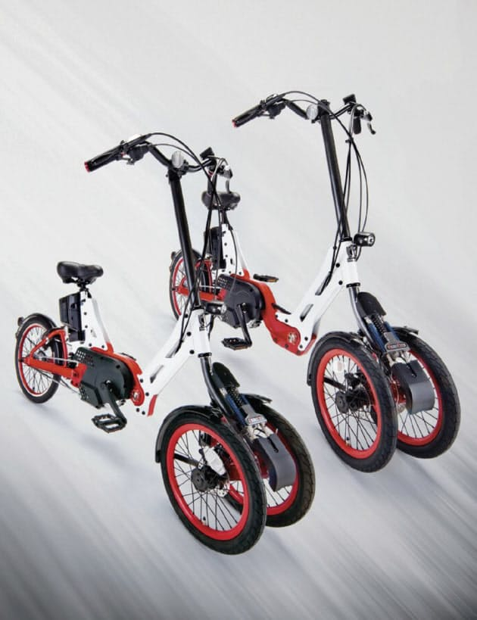
調達した資金を武器に、販売を拡大する（豊田TRIKEの三輪車）
2019/6/7付日本経済新聞 朝刊

